Slide 1

PARADIGMA ORIENTADO A OBJETOS Clase 1
Ing. Maximiliano Coedo
Email: mcoedo@uade.edu.ar

Slide 2
PARADIGMA ORIENTADO A OBJETOS.
Aula B004 - Belgrano.
Clases: 17 presenciales y 1 virtual
Horario presencial: viernes de 18:30hs. -22:00hs. (break de 20:10hs. a 2030hs.)
Horario virtual: Sábado 26/09 de 09:00hs. a 13:00hs.-
Trabajo Final: 3 entregas
Exámenes: 2 Parciales 18/09 y 13/11, 1 Recuperatorio / final adelantado y 1 Final.

Slide 3
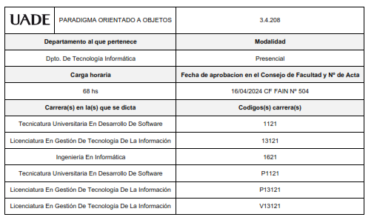
Programa.

Slide 4
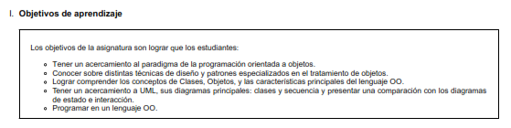
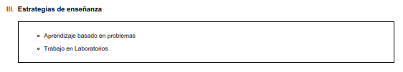
Programa.

Slide 5
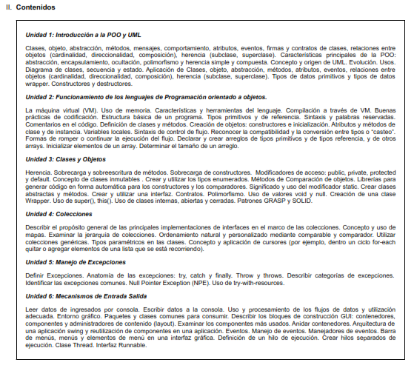
Programa.

Slide 6
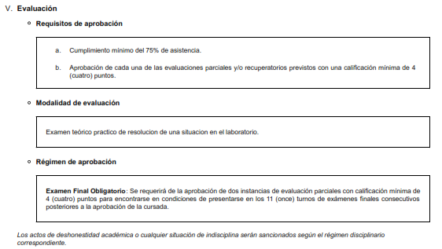
Programa.

Slide 7
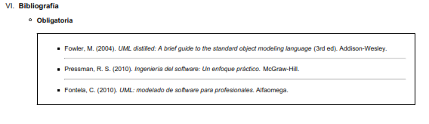
Programa.

Slide 8
Cronograma.

Slide 9
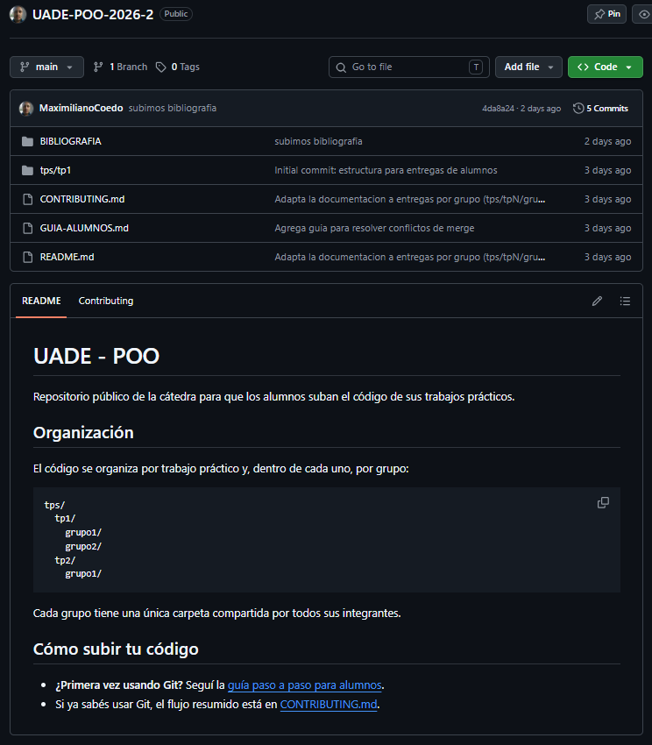
Trabajos prácticos
https://github.com/coedomaximiliano/UADE-POO-2026-2

Slide 10

Introducción a la orientación a objetos.
¿Que es un objeto?

Slide 11


Introducción a la orientación a objetos.
¿Que es un objeto?
Una de las definiciones de la Real academia española un objeto es una cosa, algo.
¿Que es una cosa?
“Lo que tiene entidad, ya sea corporal o espiritual, natural o artificial, concreta, abstracta o virtual.”

Slide 12
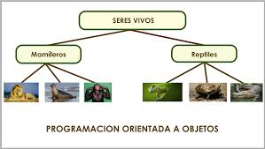
Introducción a la orientación a objetos.
15 segundo para decir que vieron en un zoológico tratando de generalizar la respuesta.
Usamos estas características y acciones para modela el mundo que vivimos y llevarlo a un formato para manipularlo y poder usarlo.
Notes:
Si tienen 10 segundo para decir que vieron en un zoológico tratando de generalizar la respuesta.

Slide 13
Conceptos generales de OO: clases, objetos, atributos, métodos

Slide 14
Conceptos generales de OO: clases, objetos, atributos, métodos.
La POO intenta reflejar el mundo lo más fielmente posible. El mundo consta de cosas obtenidas a partir de modelos, y éstas cambian continuamente junto con el mundo.
La POO habla de “clases”. Las clases son los “modelos”. El modelo más genérico, el de mayor orden, es la clase Object.
La POO habla de “objetos” que se obtienen a partir de las “clases”. ¿Y qué tienen en común todos los objetos? ¡Que son todos objetos, son cosas!
Las clases funcionan de manera jerárquica. Y todos “heredan” cosas en común de su modelo supremo, “el Objeto” (Object)
El cambio: operaciones para cambiar el estado en el que se encuentran los objetos y el mundo

Slide 15
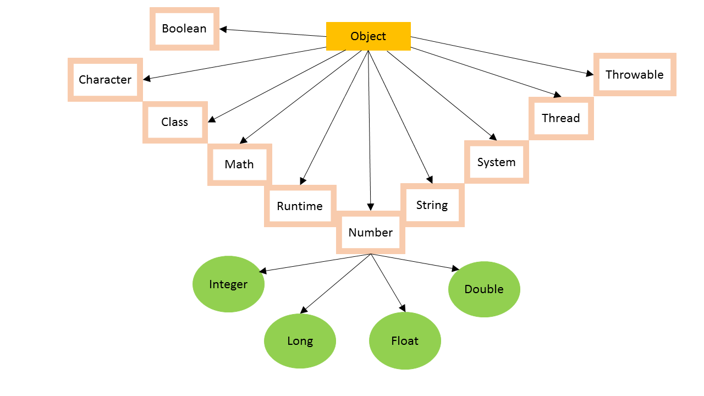
Conceptos generales de OO: clases, objetos, atributos, métodos.

Slide 16
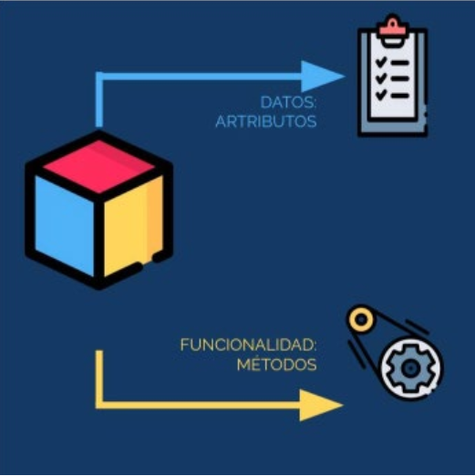
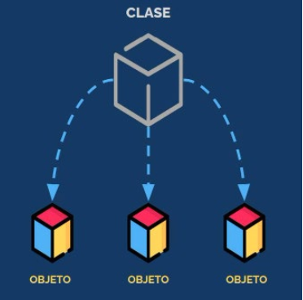
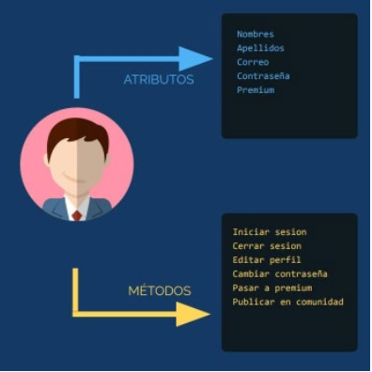
Conceptos generales de OO: clases, objetos, atributos, métodos.
Un objeto Una clase Un objeto concreto

Slide 17
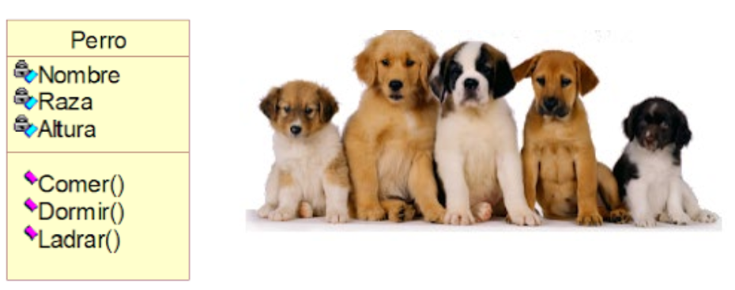
Conceptos generales de OO: clases, objetos, atributos, métodos.
Como modelamos el mundo que nos rodea para llevarlo al formato maquina y manejarlo

Slide 18
Beneficios de POO.
Reutilización de código:
Las clases y objetos pueden reutilizarse en diferentes partes del programa o incluso en otros proyectos.
La herencia y otras características facilitan la creación de nuevo código a partir de elementos existentes.
Mantenibilidad:
El código orientado a objetos es más fácil de entender y modificar, ya que está organizado en módulos lógicos.
Permite adaptar y expandir sistemas de forma más sencilla, sin afectar el código existente.
La POO ayuda a organizar el código en módulos y clases, facilitando su comprensión y mantenimiento.
Modularidad:
Permite dividir un programa complejo en partes más pequeñas y manejables, facilitando el desarrollo y la colaboración entre equipos.
Flexibilidad:
El polimorfismo permite que el código se adapte a cambios y nuevas funcionalidades sin necesidad de modificar la estructura original.
La POO facilita el trabajo en equipo, ya que cada objeto puede ser desarrollado y mantenido de forma independiente.
Abstracción:
La POO permite representar conceptos complejos del mundo real de forma simplificada a través de objetos y sus interacciones.

Slide 19
Conceptos generales de OO: clases, objetos, atributos, métodos.
La programación orientada a objetos (POO) se caracteriza por cuatro principios fundamentales:
Abstracción
Encapsulamiento
Herencia
Polimorfismo
Estos principios permiten organizar el código en objetos que interactúan entre sí, facilitando la creación de sistemas complejos y modulares.

Slide 20
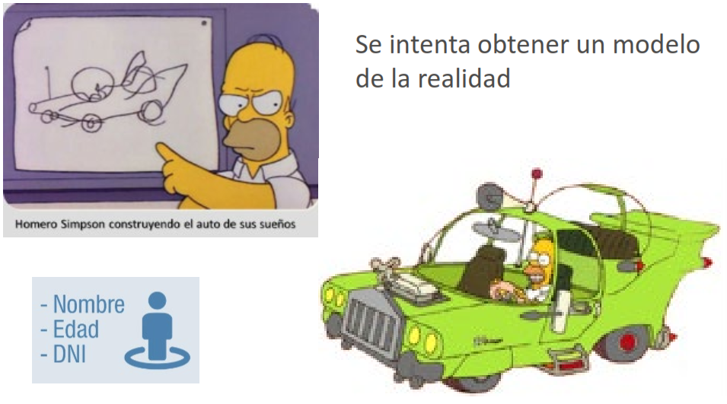
Abstracción
Abstracción: Permite representar entidades del mundo real como objetos, ocultando detalles innecesarios y mostrando solo la información relevante para el contexto.

Slide 21
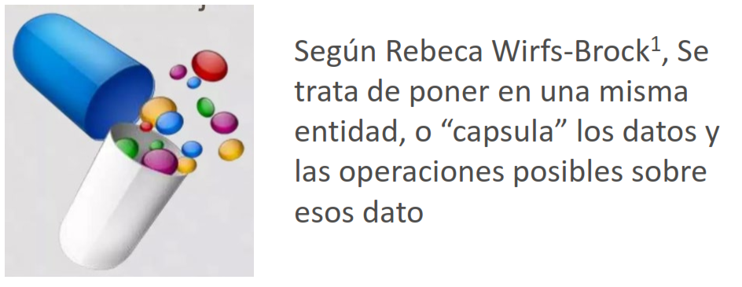
Encapsulamiento
Encapsulamiento: Agrupa datos (atributos) y métodos (funciones) que operan sobre esos datos dentro de un objeto, protegiendo la información interna y controlando el acceso a ella. Vinculado con el OCULTAMIENTO ya que provee de un mecanismo controlado para acceder a los atributos de las clases.

Slide 22
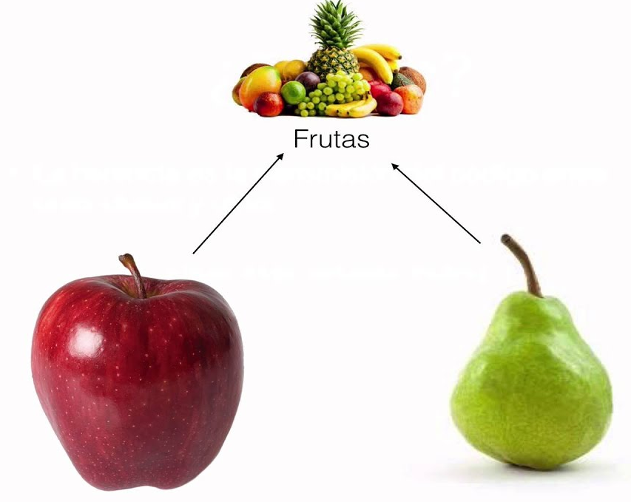
Herencia
Herencia: Permite que una clase (clase hija) herede atributos y métodos de otra clase (clase padre), evitando la duplicación de código y promoviendo la reutilización.

Slide 23
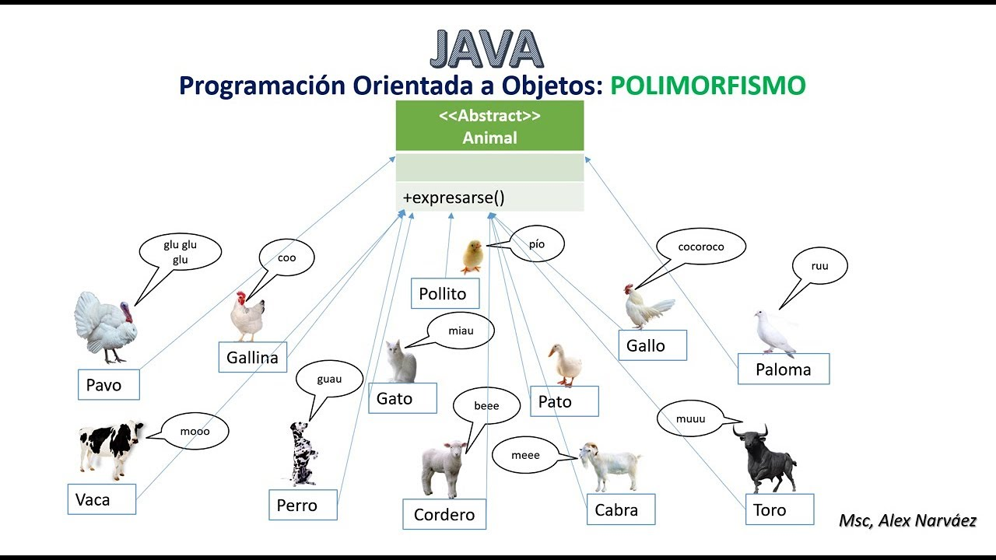
Polimorfismo
Polimorfismo: Permite que objetos de diferentes clases respondan a la misma llamada de método de manera diferente, adaptando su comportamiento a la clase específica.

Slide 24
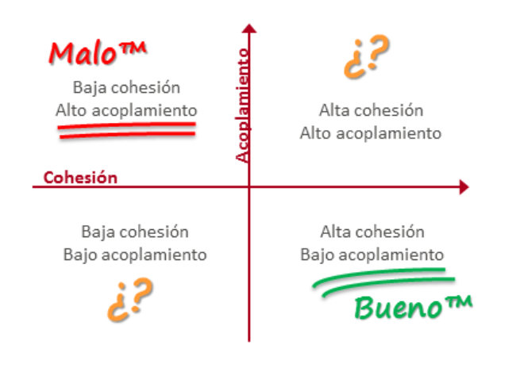
Cohesión y acoplamiento
Cohesión: que cada modulo haga una sola cosa simple.
Acoplamiento: Independencia de los módulos.
Los patrones de diseño ayudan a mantener alta cohesión y bajo acoplamiento.

Slide 25
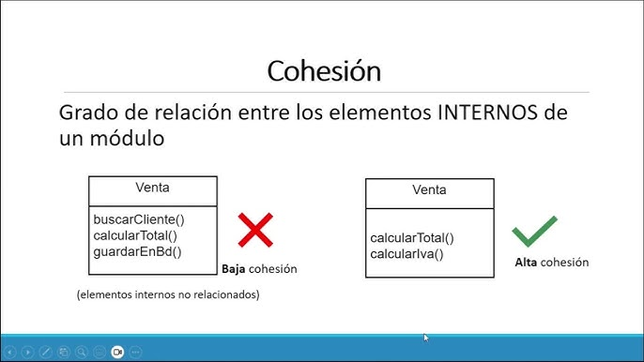
Cohesión
Cohesión: que cada modulo haga una sola cosa simple.

Slide 26
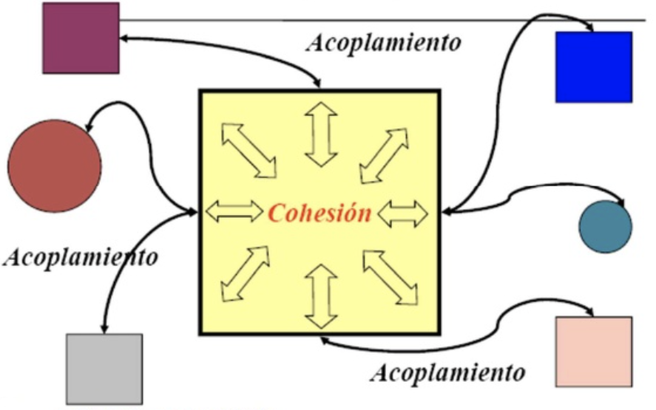
Acoplamiento
Acoplamiento: Independencia de los módulos.
Los patrones de diseño ayudan a mantener alta cohesión y bajo acoplamiento.

Slide 27
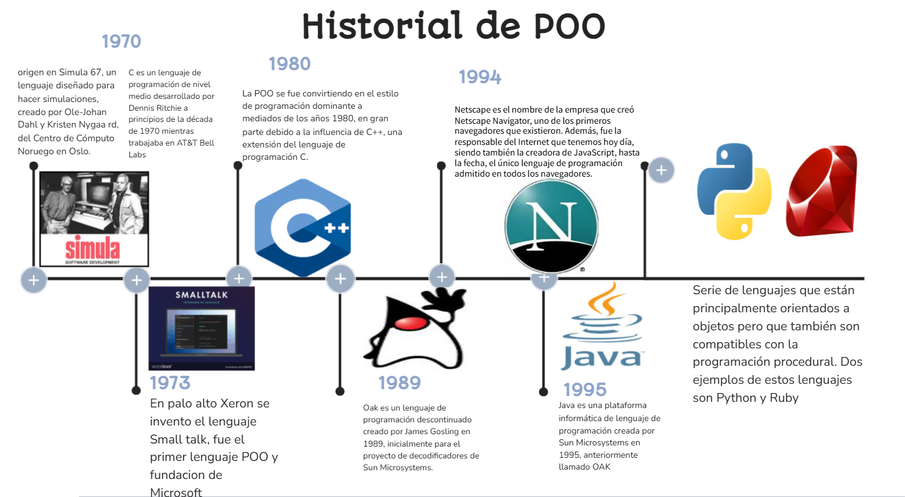
Historia de POO

Slide 28

Ejercicio 1
Consigna: A los objetos “barco” , “auto” y “moto”, asignarle 3 o mas características/atributos que consideres importantes y descriptivas del objeto.

Slide 29
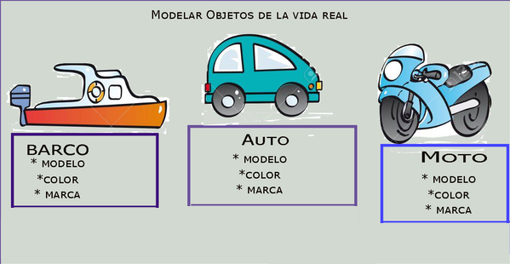
Ejercicio 1
Posible respuesta:

Slide 30
Ejercicio 2
Consigna: A los objetos “barco” , “auto” y “moto”, asignarle 3 o mas “acciones” que consideres importantes y descriptivas del objeto.

Slide 31
Ejercicio 2
Consigna: A los objetos “barco” , “auto” y “moto”, asignarle 3 o mas “acciones” que consideres importantes y descriptivas del objeto.

Slide 32
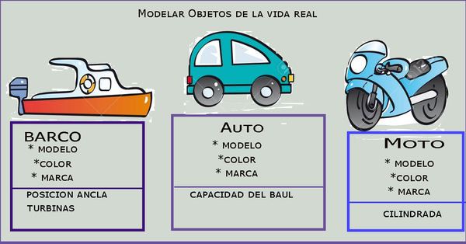
Ejercicio 2
Posible respuesta:

Slide 33

Ejercicio 3
Consigna: A los objetos “barco” , “auto” y “moto”, agrupar características compartidas para crear un objeto nuevo que cumpla con las características agrupadas.

Slide 34
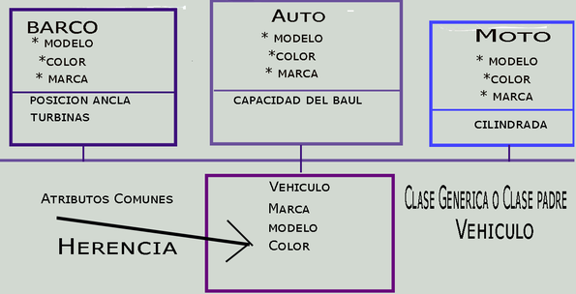
Ejercicio 3
Posible respuesta:

Slide 35
Resumen
Recorrimos el programa
Introducción a la orientación a objetos
Conceptos generales de OO: clases, objetos, atributos, métodos .
Ejercicios sobre modelado de objetos

Slide 36
Para la próxima clase
Introducción al lenguaje Java.
Funcionamiento de la maquina virtual.

